Slide 1
Diagnostic de l’égalité
femmes - hommes
JF Dubroca Juin 2025
Notes:
Depuis 2019 entreprise > 250 salariés

Slide 2
Les données
Le fichier ‘info pro’
- Services
- Distance domicile - travail
- Accidents du travail
- Niveau de satisfaction
- Ancienneté
Le fichier ‘Rémunération’
- Contrat
- Durée hebdomadaire
- Salaire de base et variable
- Augmentation (oui-non)
- Promotion (oui-non)
Le fichier ‘Salarié’
- Nom, prénom
- Nombre d’enfants
- Ètat civil
- Téléphone
- Genre
- Date de naissance
- Congès maternité (oui-non)
Source : système d’information des ressources humaines de l’entreprise

Slide 3
La préparation des données
Le fichier ‘info pro’
- Suppression des doublons
- Recherche de lignes vides
- Harmonisation des noms de colonne (Français-Anglais)
Le fichier ‘Rémunération’
- Suppression des doublons
- Recherche de lignes vides
Le fichier ‘Salarié’
- Suppression des doublons
- Recherche de lignes vides
- Modification du type de données ‘date’
- Calcul de l’âge

Slide 4
La préparation des données
Jointure des 3 tables sur l’identifiant salarié
Groupement par genre, services et tranche d’âge
Calcul du salaire horaire total (salaire de base + variable)
Transformation de la colonne accident du travail en numérique (1= oui, 0 = non)
Création de tranches d’âge, d’ancienneté, de distance domicile travail, et de salaire de base.

Slide 5
Respect du RGPD
Ne collecter que les données strictement nécessaires
Transparence
Le service RH doit informer les salariés de l’utilisation de leurs données
Droit des personnes
Création d’une adresse mail dédiée pour le traitement des données
Durée de conservation
Fichier mis à jour annuellement avec suppression des salariés qui ne sont plus présents
Accès restreint et compartimenté, sécurisation des serveurs, mots de passe robustes, audit sur les bonnes pratiques, sensibilisation des utilisateurs….
Sécurisation des données

Slide 6
Hanonymisation des fichiers
Les noms, prénoms, nombre d’enfant, état civil et téléphone n’ont pas été conservés
Les âges, distance domicile - travail et ancienneté ont été assemblés en tranches
Les identifiants salariés ont été anonymisé
Les indicateurs ont été calculés sur la moyenne des salaires après agrégation par service , genre et tanches d’âge

Slide 7
Les résultats

Slide 8
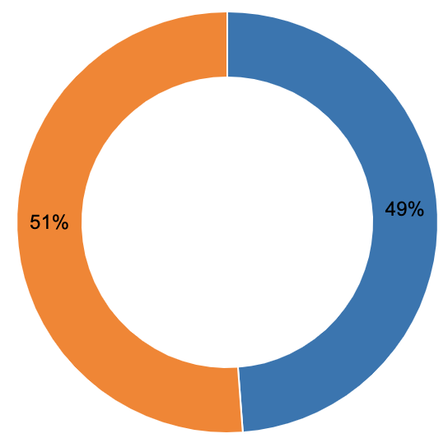
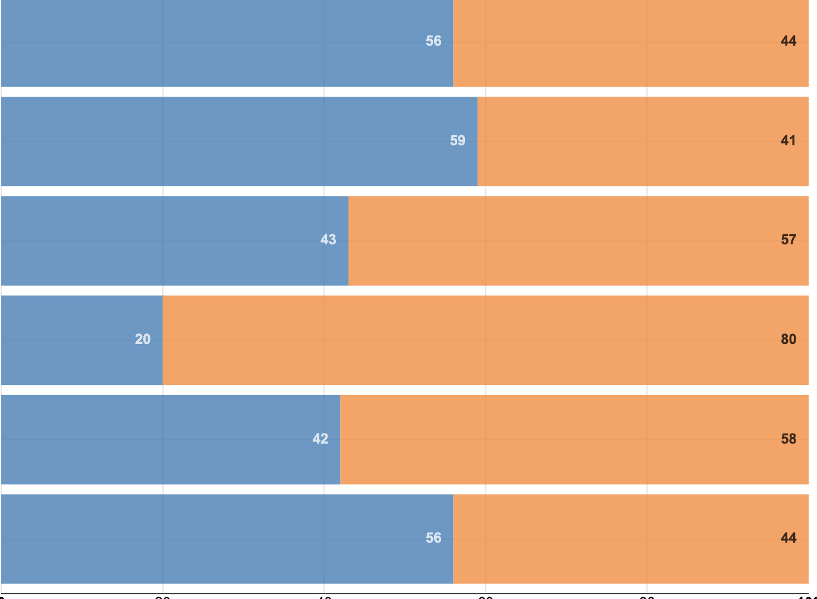
Globalement
La parité est globalement respectée (femmes 49%, hommes 51%)
Elles sont majoritaires dans 3 services sur 6
Commercial
56 %
44 %
Compta Finances
59 %
41 %
Consultant
43 %
57 %
51%
49%
20 %
Informatique
80 %
Marketing
42 %
58 %
Femmes
Hommes
RH
56 %
44 %
Parité
Pourcentage par service
Notes:
Égalité parfaite difficile à obtenir.
Service informatique

Slide 9
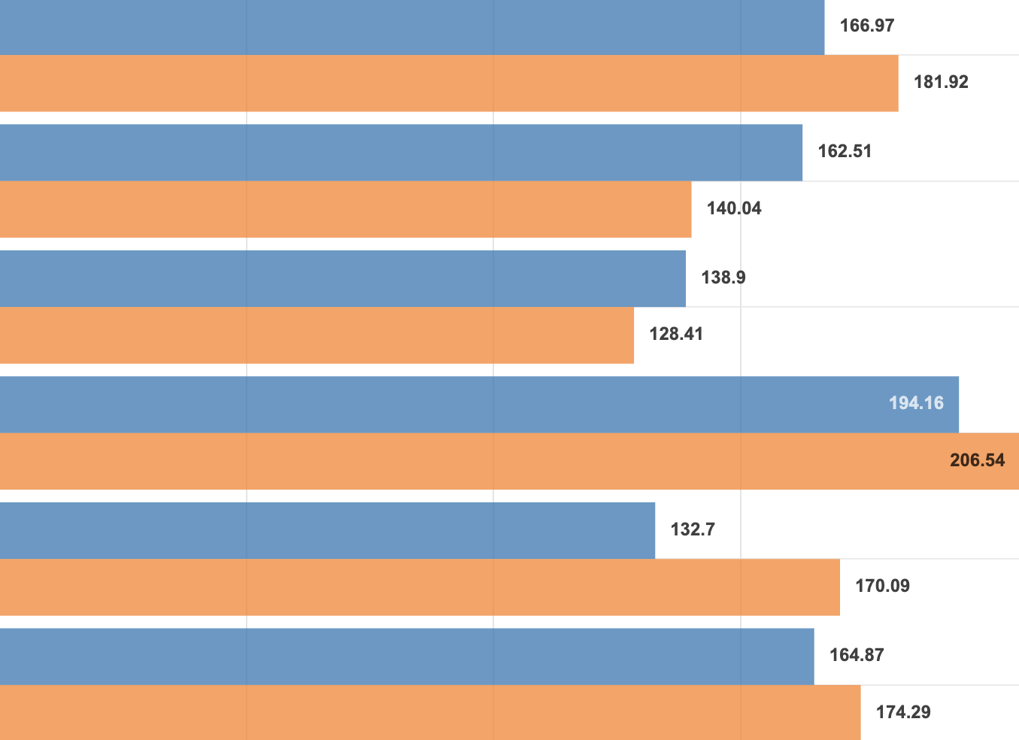
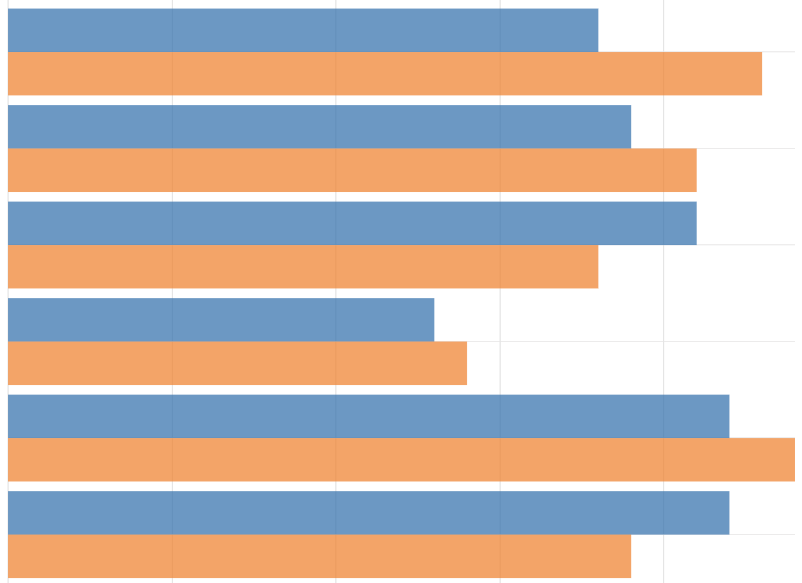
La rémunération
Seules les femmes des services compta-finances et consultants sont avantagées
les services consultants et RH offrent un meilleur variable aux femmes
Commercial
166,97
Commercial
18
181,92
23
Compta Finances
162,51
Compta Finances
19
140,04
21
Consultant
138,90
Consultant
21
128,41
18
Informatique
194,16
Informatique
13
206,54
14
Marketing
132,7
Femmes
Marketing
22
170,09
24
RH
164,87
Hommes
RH
22
174,29
19
Salaire de base moyen par services
Variable moyen par services
Notes:
On trouve les plus grosses différences de salaire
[20 - 30[ ans —> 28% en faveurs des hommes
+ 60 ans, - 23% en faveur des femmes
Les femmes qui ont [5-10[ et [15-20[ d’ancienneté sont défavorisées
Les femmes qui travaillent 32 heures gagnent 60% de plus que les hommes
À noter que ce ne sont pas les salariés qui travaillent 35h / semaine qui ont le meilleur taux horaire, ce sont ceux qui travaillent 28 et 24h / semaines

Slide 10
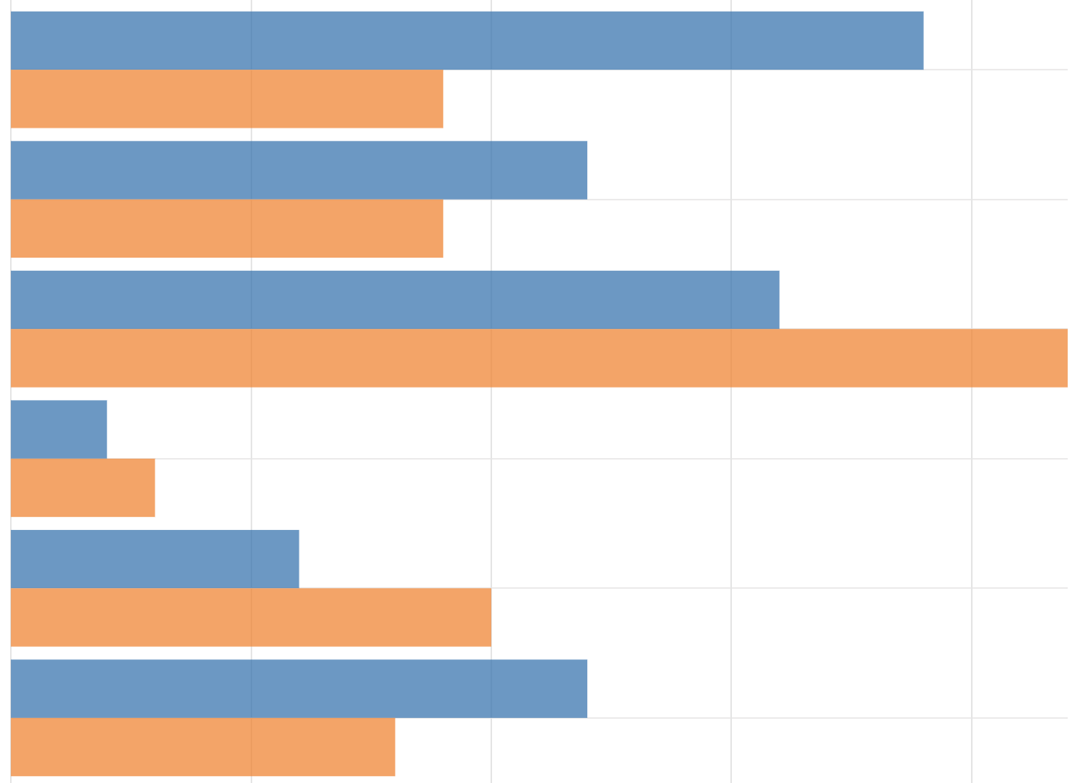
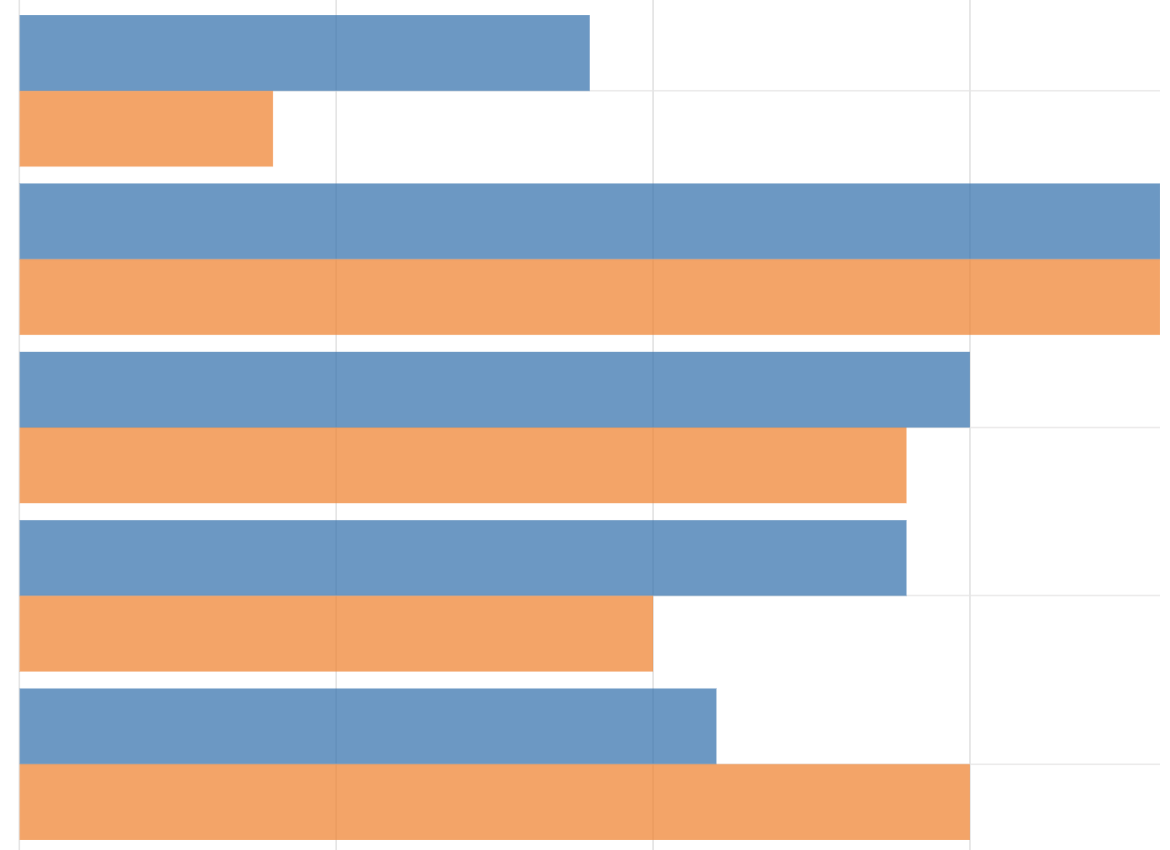
Les augmentations
Les femmes obtiennent plus d’augmentations dans trois services sur six
Les femmes de plus de 20 ans d’ancienneté obtiennent moins d’augmentations que les hommes
Commercial
19
Moins de 5 ans
9
9
4
Compta Finances
12
5 a 10 ans
18
9
Consultant
16
18
22
10 à 15 ans
15
2
Informatique
14
3
15 à 20 ans
14
6
Marketing
10
10
Femmes
RH
12
Plus de 20 ans
11
8
Hommes
15
Nombre d’augmentations par services
Nombre d’augmentations par ancienneté
Notes:
Les femmes obtiennent légèrement plus d’augmentation que les hommes,
particulièrement celles qui ont entre 20 et 50 ans et qui travaillent 24 et 35 heures
Ce sont les personnes qui travaillent 35h hebdomadaires qui ont le plus d’augmentations

Slide 11
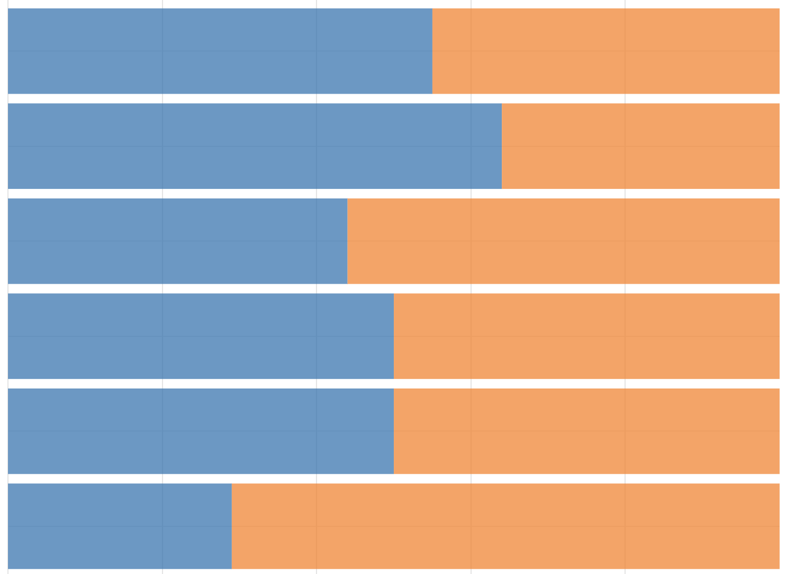
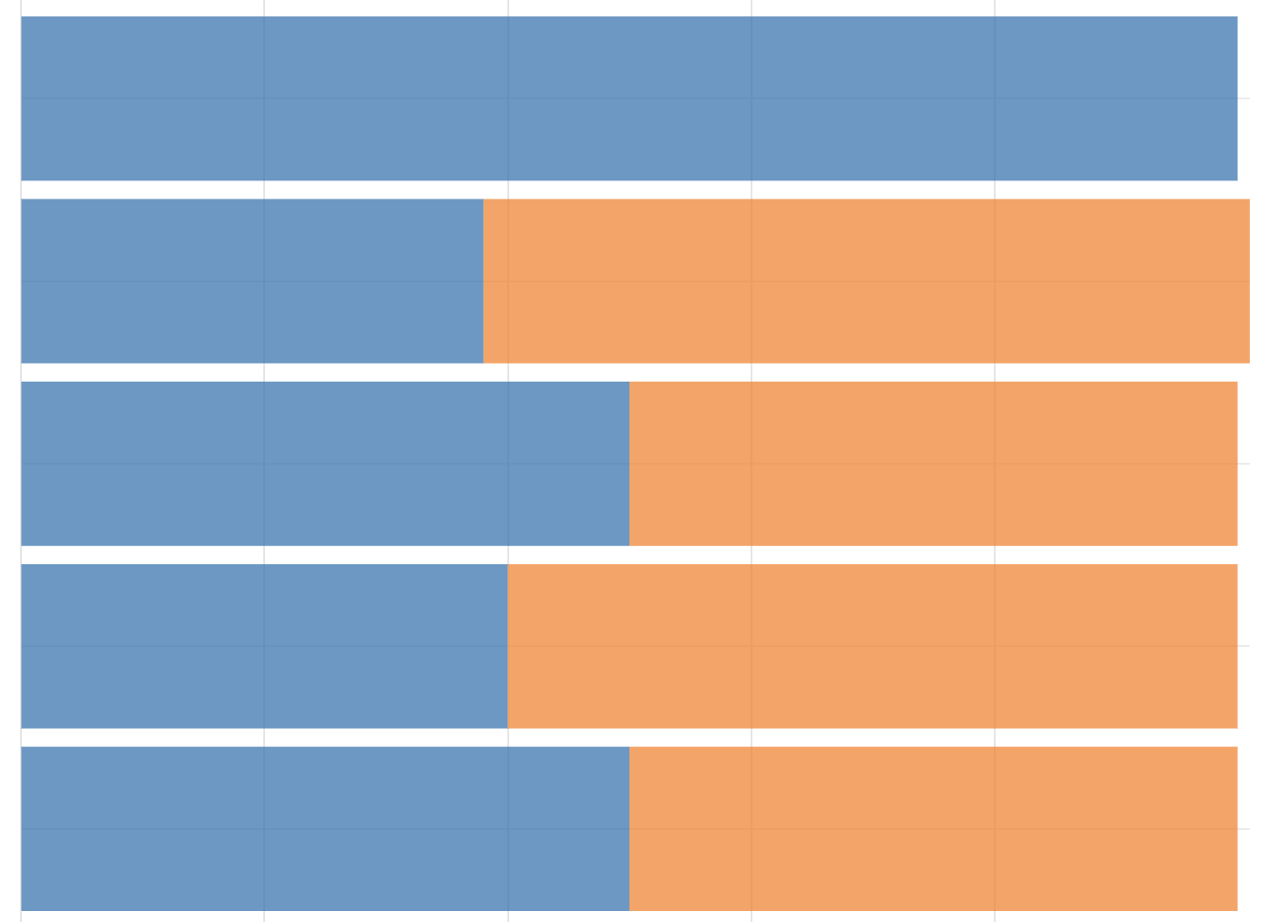
Les promotions
Les femmes obtiennent globalement autant sinon plus de promotions sauf pour la RH
Les hommes obtiennent plus de promotions en fonction de l’ancienneté
Commercial
55 %
45 %
Moins de 5 ans
100 %
Compta Finances
64 %
36 %
38 %
62 %
Entre 5 et 10 ans
Consultant
44 %
66 %
Entre 10 et 15 ans
50 %
50 %
Informatique
50 %
50 %
Entre 15 et 20 ans
40 %
60 %
Marketing
50 %
50 %
Femmes
RH
29 %
71 %
Plus de 20 ans
50 %
50 %
Hommes
Nombre de promotions par services
Nombre de promotions par ancienneté
Notes:
Les promotions sont à peu près équitablement réparties dans les tranches d’âge sauf pour
les 20-30 ans (avantage aux hommes)
les plus de 60 ans (avantage aux femmes)
Les femmes qui travaillent 24h hebdomadaires obtiennent plus de promotions que les autres.
Les femmes qui font entre 30 et 60 km de trajet obtiennent plus de promotions.

Slide 12
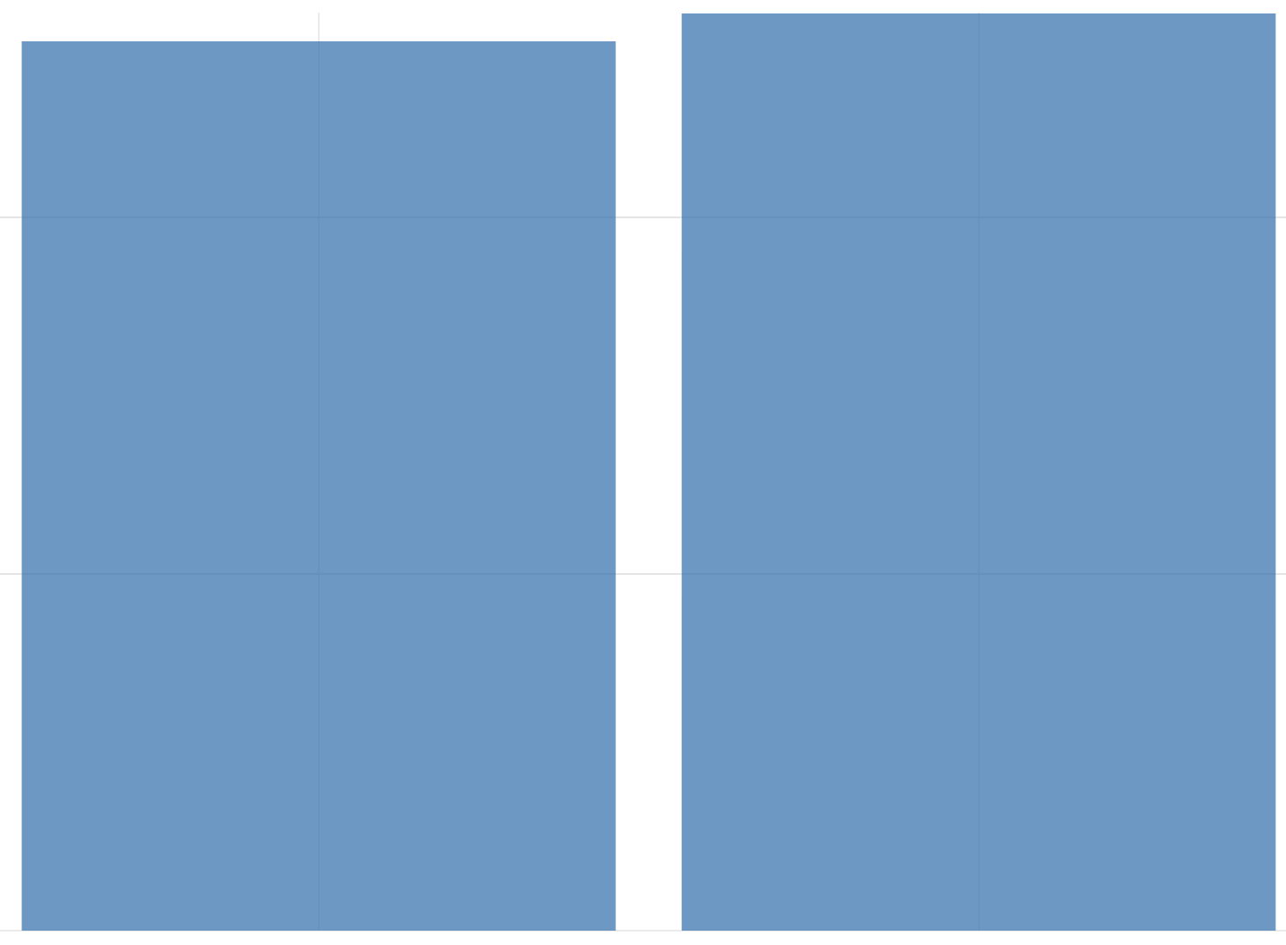
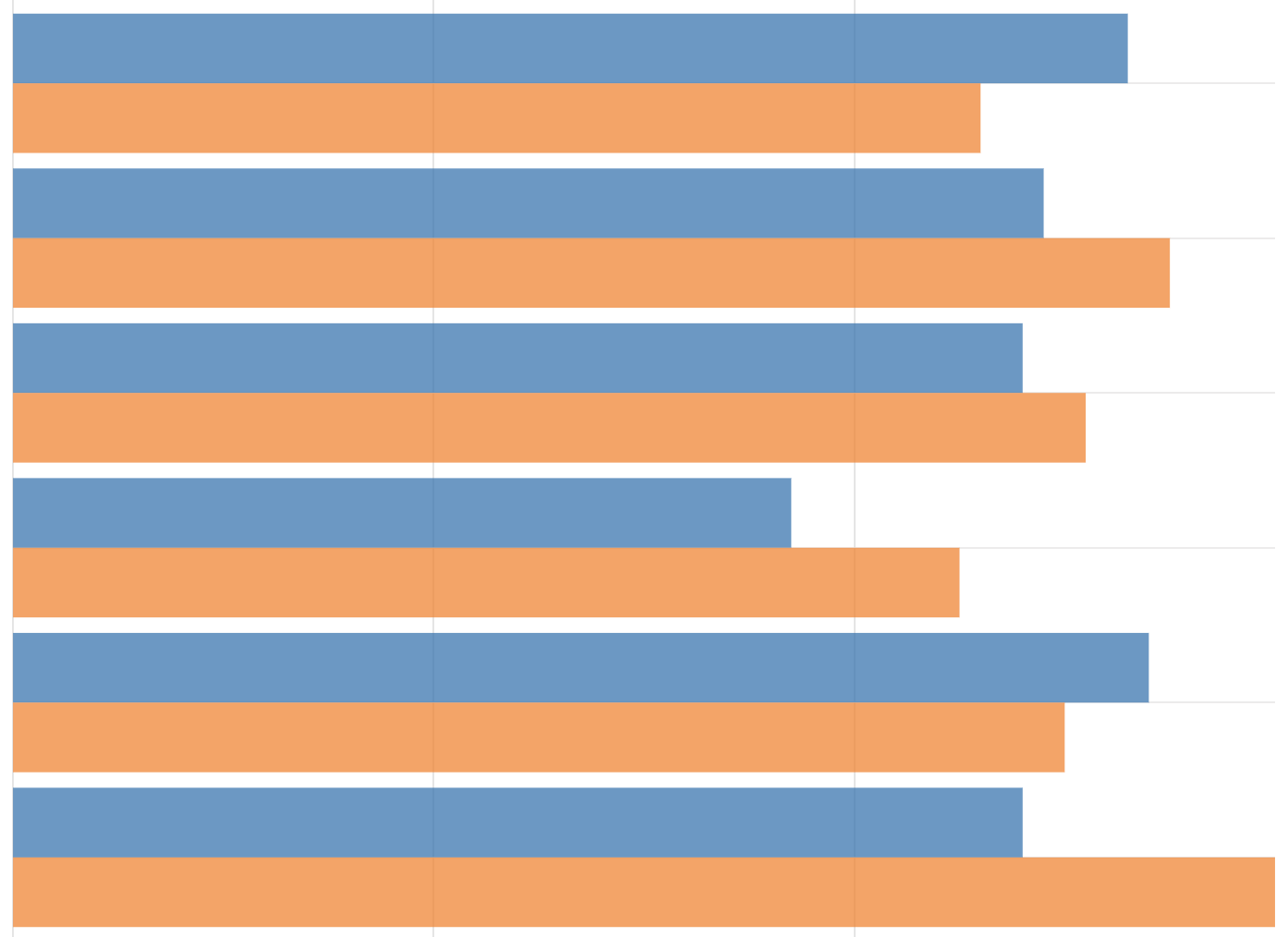
Le niveau de satisfaction
Les femmes sont légèrement moins satisfaites que les hommes
Les femmes se plaisent davantage dans les services commercial et marketing
49
51
Commercial
53
46
Compta Finances
49
55
Consultant
48
51
Informatique
37
45
Femmes
Marketing
54
50
Femmes
Hommes
Hommes
RH
48
60
Niveau de satisfaction moyen
Niveau de satisfaction moyen par services
Notes:
Les femmes entre 40 et 50 ans sont les plus satisfaites, comme celles qui ont entre 10 et 15 ans d’ancienneté.
Le niveau de satisfaction des femmes qui travaillent 32h/semaine et 28h/semaine est relativement bas, alors que celui des hommes pour la même durée hebdomadaire est maximal.
Leur niveau de satisfaction décroît avec la distance domicile - travail alors que celui des hommes est globalement constant.

Slide 13
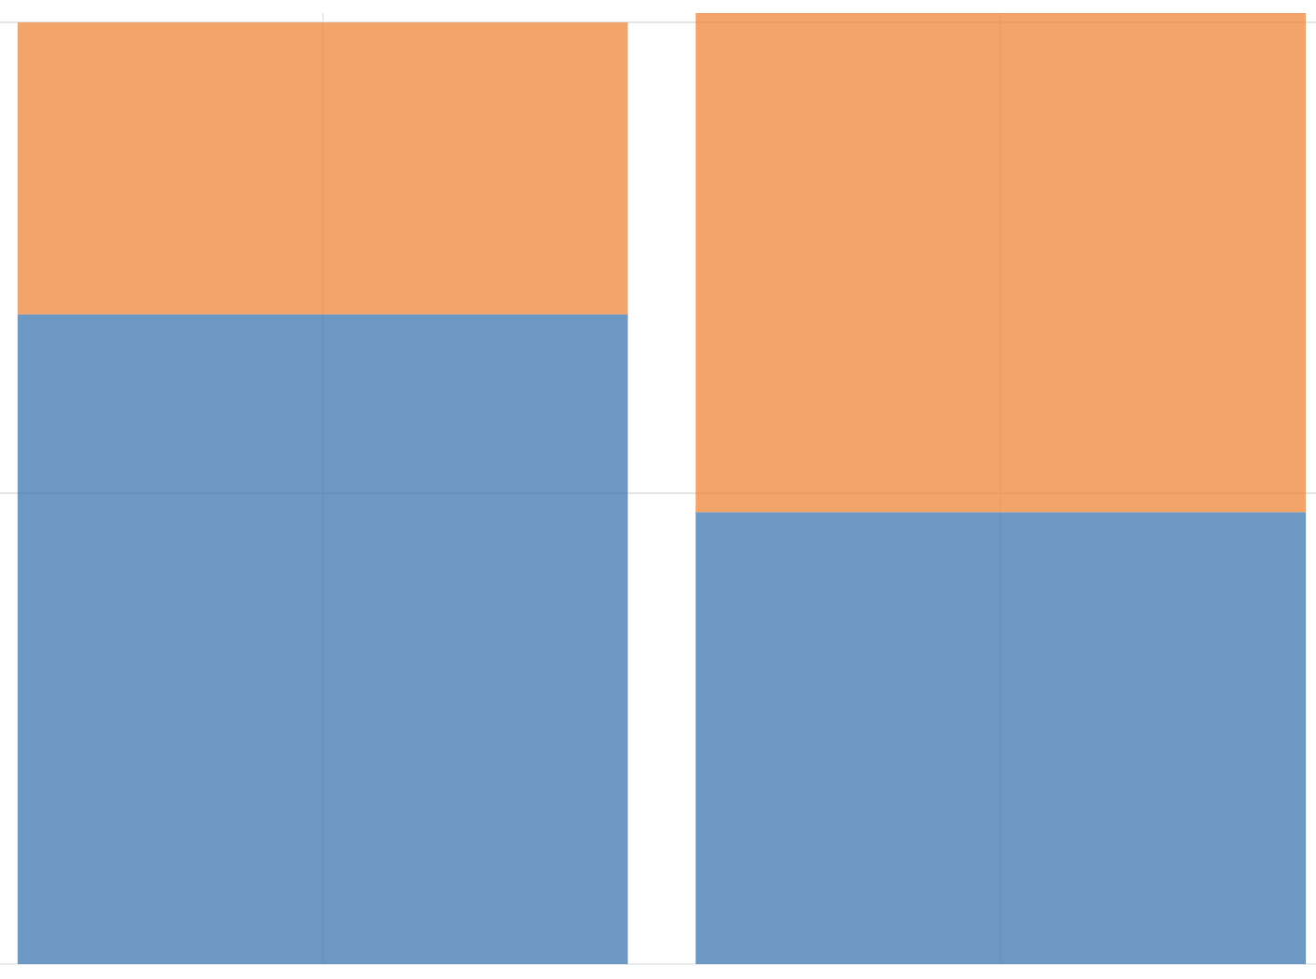
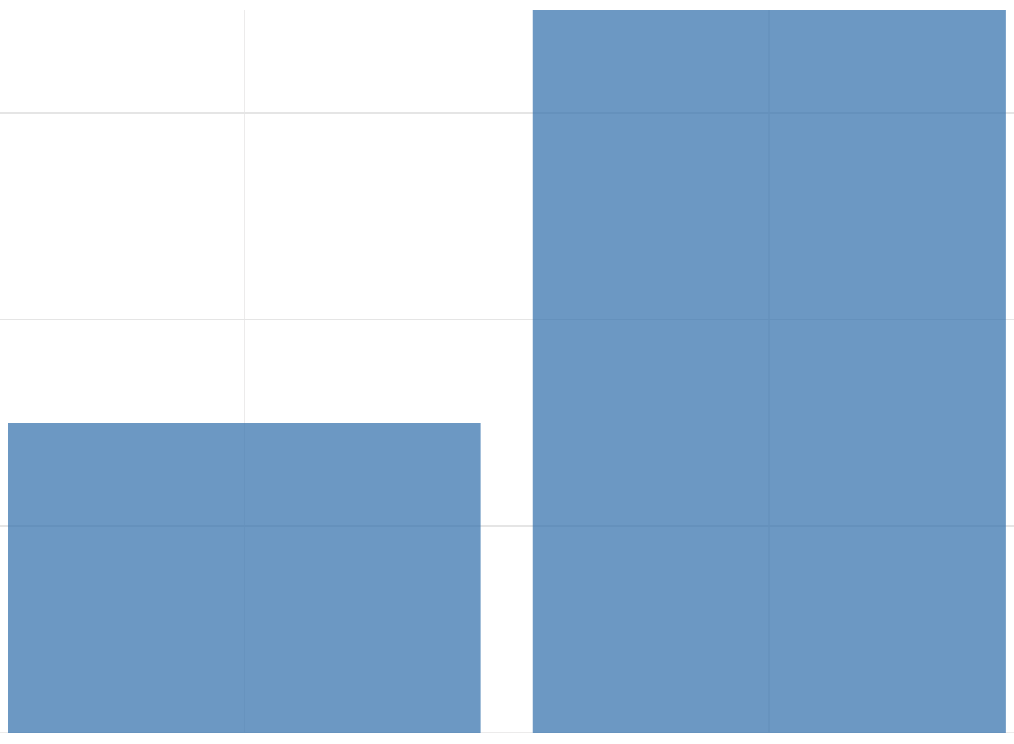
Contrats et plus fortes rémunérations
On ne trouve que trois femmes parmi les rémunérations les plus importantes
Les femmes signent plus de CDD que les hommes
31%
53%
7
69%
48%
3
Femmes
Femmes
Hommes
Hommes
CDD
CDI
Répartition parmi les 10 plus fortes rémunérations
Répartition par types de contrat

Slide 14
L’index de l’égalité femmes hommes
Comment l’améliorer ?
- Continuer les efforts concernant les augmentations et les promotions
- Point le plus faible: la répartition des plus fortes rémunérations. Favoriser
le recrutement de femmes à des postes à fortes responsabilité.
- Harmoniser les salaires des femmes sur celui des hommes dans les
services où celui ci est inférieur à celui des hommes (commercial,
informatique, marketing et RH)
- Harmoniser les variables destinés aux femmes dans les services autres que RH et consultant
- Prise en compte des congés maternité: date des congés et dates des augmentations
- À noter que les femmes du service informatique affichent le plus faible taux de satisfaction. Elles sont très largement sous représentées dans ce service
89
JF Dubroca Juin 2025
Notes:
A noter que pour le calcul du score, le critère de pourcentage de salarié ayant bénéficié d’une augmentation dans l’année suivant le retour de congés maternité n’a pas été conservé.
Seule les femmes ont eu des congés maternité.
Même s’il est difficile de juger comme ça sans connaître les niveaux de compétences des uns et des autres, on peut constater que globalement même si elles obtiennent des augmentations et des promotions, elle sont moins bien payées que les hommes. Ce point doit pouvoir être amélioré.

